Slide 1
Desafio 2 - inicialização
Ruan Pablo Lima Coelho
João Geiger Piza

Slide 2
O que foi testado?
LeakyReLU com diversos valores para o negative_slope;
Selu + LeCun;
Gelu;
Elu;
Tangente Hiperbólica;
Calibração na primeira e na última camada;
Funções de ganho;

Slide 3
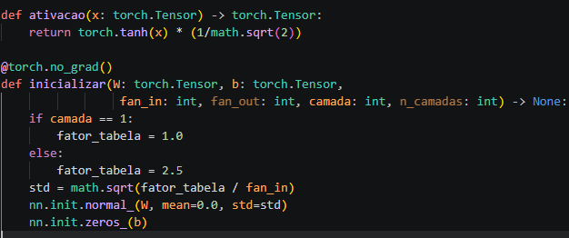
Solução Final
Decidimos pela tangente hiperbólica com função de ganho sqrt(1/2), com desvio por camada calculado pela função vista em sala de aula, já que fan_in * s^2 = 2.5 para a tangente hiperbólica, logo s = sqrt(2.5/fan_in).

